Slide 1
PENGUMPULAN DAN PENDEFINISIAN MODEL

Slide 2
Pendahuluan
Dalam simulasi, pengumpulan data merupakan pekerjaan yang paling menantang dan menghabiskan waktu.
Sistem baru : hanya tersedia estimasi dalam garis besar.
Sistem saat ini : data yang ada mentah dan tak terorganisir.

Slide 3
Panduan Pengumpulan Data
Identifikasikan kejadian yang memicu (trigerring events).
Fokus hanya pada faktor kunci yang berpengaruh.
Isolasikan waktu aktifitas aktual.
Carilah pengelompokkan yang biasa digunakan.
Fokus pada esensi, bukan pada substansi.
Pisahkan variabel input dari variabel respon.

Slide 4
Identifikasikan kejadian yang memicu (trigerring events).
Apakah yang memicu pergerakan entitas ?
Apakah yang memicu sumber – sumber tertentu ?

Slide 5
Fokus hanya pada faktor kunci yang berpengaruh
Jangan menghabiskan banyak waktu dengan meneliti informasi yang dimiliki pengaruh kecil atau tidak berpengaruh terhadap kinerja sistem.
Contoh : off – shift activities, extremly rare down-times, negligible move times, external setups.

Slide 6
Isolasikan waktu aktivitas aktual
Hilangkan waktu tunggu material dan resources yang tak ada hubungannya dengan aktivitas.
Contoh : melakukan operasi perakitan seharusnya tidak memasukkan waktu tunggu untuk item atau perts.

Slide 7
Cari Common groupings
Carilah pengelompokkan yang “biasa” digunakan saat menghadapi banyaknya variasi dalam simulasi (contoh : ratusan tipe parts, profil pelanggan, dsb).
Identifikasi kategori umum untuk menempatkan data.
Persentase kasus yang ada dalam setiap kategori dihitung atau diperkirakan.

Slide 8
Fokus pada esensi, bukan substansi
Abstraksi sistem : sebuah definisi sistem yang digunakan untuk pemodelan sebaiknya mencakup relasi sebab-akibat dan menghindari rincian yang tak berarti (meaningless).
Menggunakan pendekatan “black box” untuk definisi sistem.
Perhatikan pengaruh yang ditimbulkan.

Slide 9
Pisahkan variabel input dari variabel respon
Variabel input menentukan bagaimana sistem bekerja → fokus pada pengumpulan data.
Variabel respon menggambarkan bagaimana sistem bereaksi bila diberikan sekumpulan variabel input.
Variabel respon tidak “mengatur” perilaku model.

Slide 10
Langkah – langkah pengumpulan data
Tentukan kebutuhan data :
  Data struktural
  Data operasional
  Data numerik
Identifikasi sumber data
Kumpulkan data
Buat asumsi bila perlu
Analisa data
Dokumentasikan dan setujui data

Slide 11
Menentukan kebutuhan data
Menyangkut semua obyek dalam sistem
Semua komponen relevan yang mempengaruhi perilaku sistem.
Termasuk elemen seperti :
  Entitas (produk, pelanggan)
  Sumber / resourcess (operator, mesin)
  Lokasi (waiting areas, workstations)

Slide 12
Data operasional (operational data)
Menjelaskan bagaimana sistem beroperasi (kapan, dimana, bagaimana kejadian dan aktivitas terjadi).
Terdiri dari informasi logis atau prilaku tentang sistem (routings, schedules, downtimes behavior, resource allocation).

Slide 13
Data Numerik (Numerical Data)
Menyediakan informasi kuantitatif tentang sistem (kapasitas, rata-rata kedatangan, waktu aktivitas, waktu antar kegagalan).
Untuk sistem baru dimana data tidak tersedia → sulit ditentukan.
Contoh : kapasitas, waktu kedatangan, waktu aktivitas, waktu antar kegagalan.

Slide 14
Penggunaan kuisioner dalam pengumpulan data
Kuisioner deskripsi sistem :
Apa tipe entitas yang diproses dalam sistem ?
Bagaimana routing sequence untuk masing – masing tipe entitas.
Dimana, kapan, dan dalam jumlah berapa entitas memasuki sistem ?
Kebutuhan waktu dan resources apakah yang diperlukan untuk setiap operasi dan berpindah ?
Dalam jumlah berapa entitas diproses dan dipindahkan ? (tentukan untuk setiap lokasi)

Slide 15
Penggunaan kuisioner dalam pengumpulan data
Apa yang memicu perpindahan entitas dari satu lokasi ke lokasi.
Bagaimana lokasi dari resource menentukan job mana yang dikerjakan berikutnya ?
Bagaimana routing alternatif dan keputusan operasi dibuat ?
Seberapa sering terjadi interupsi, resource apa dan berapa lama waktu yang dibutuhkan bila hal tersebut terjadi ?
Bagaimana jadwal ketersedian lokasi dan resource ?

Slide 16
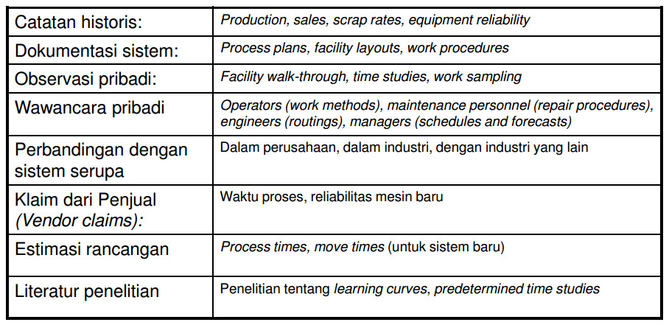
Identifikasi Sumber Data
Sumber Data yang Baik

Slide 17
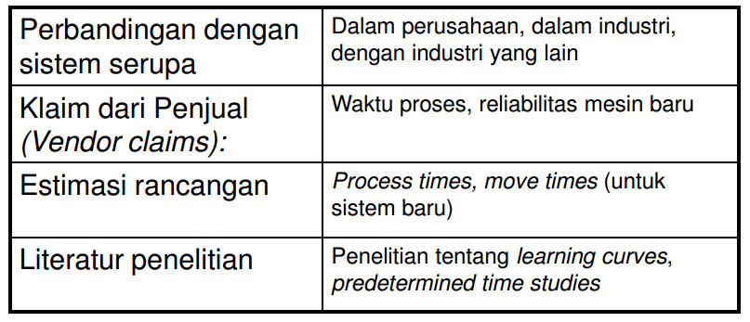
Identifikasi Sumber Data
Sumber data yang baik (lanjutan)

Slide 18
Pengumpulan Data
Tentukan aliran entitas (entity flow) keseluruhan
Kembangkan deskripsi operasi
Tentukan rincian insidental dan nilai data

Slide 19
Tentukan entity flow
Tujuan :
Mendokumentasikan keseluruhan aliran entitas dalam sistem.
Menyediakan bantuan visual untuk mengkomunikasikan aliran entitas pada pihak lain.

Slide 20
Tentukan entity flow
Entity flow Vs flowchart
Process flowchart : memperlihatkan urutan logis aktivitas dimana entitas berjalan dan mendefinisikan apa yang terjadi pada entitas, bukan dimana terjadinya.
Entity flow diagram : lebih berupa peta urutan (routing chart) yang memperlihatkan gerakan fisik entitas melalui sistem dari satu lokasi ke lokasi yang lain.

Slide 21
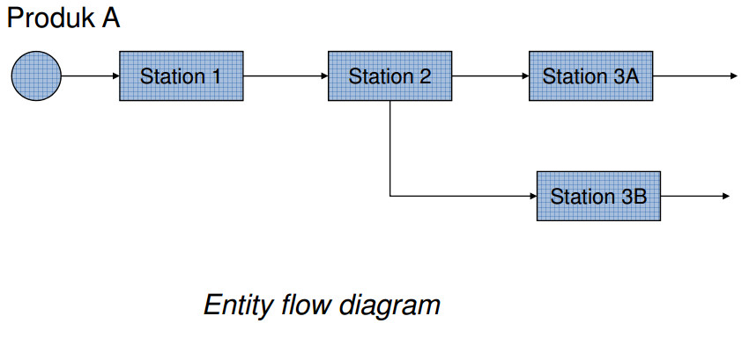
Tentukan entity flow

Slide 22
Mengembangkan Deskripsi Operasi
Menjelaskan bagaimana entitas diproses melalui sistem.
Dapat ditulis langkah demi langkah (step by step), naratif singkat atau dalam bentuk tabel.
Seharusnya mengidentifikasi masing – masing tipe entitaspada tiap lokasi dalam sistem
  Kebutuhan waktu dan resources aktivitas operasi
  Dimana, kapan dan dalam jumlah berapa entitas diproses selanjutnya
  Kebutuhan waktu dan resources untuk memindahkan ke lokasi berikutnya.

Slide 23
Mengembangkan Deskripsi Operasi
Contoh : pasien memasuki klinik dr. Boyke dan memberikan tanda-tangan di bagian penerimaan (check-in counter) sebelum duduk menunggu panggilan suster.
Pasien diantar menuju salah satu dari tiga ruang pemeriksaan saat salah satu ruangan tersedia. Seorang perawat menemani pasien menuju ruang pemeriksaan, tempat dimana mereka menunggu untuk diperiksa dr. Boyke.
Setelah pemeriksaan, pasien kembali sendiri ke checkout counter, dimana mereka membayar dan menjadwalkan kemungkinan kedatangan berikutnya.

Slide 24
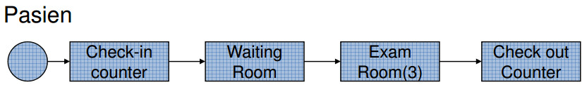
Mengembangkan Deskripsi Operasi
Contoh: Entity flow diagram bagi pasien yang diproses di kantor dr. Boyke

Slide 25
Tentukan rincian insidental dan nilai data
Untuk mendapatkan model yang lengkap dan akurat.
Untuk sistem saat ini → mengamati data lebih akurat dengan cara mengadakan studi waktu (time study) menggunakan sampel.

Slide 26
Membuat Asumsi
Sebuah model simulasi dapat dijalankan dengan data yang tidak tepat (incorrect), tapi tidak dapat dijalankan dengan data yang tidak lengkap (incomplete)

Slide 27
Membuat Asumsi
Manfaat simulasi adalah memperkirakan kinerja sistem berdasarkan asumsi yang diberikan
Kita mungkin menghadapi keadaan dimana tidak ada informasi atau informasi yang ada tidak dapat dipercaya.
Kita harus membuat asumsi untuk kondisi masa depan yang tidak diketahui (unknown future conditions).
Tidak ada salahnya membuat asumsi, sepanjang kepercayaan yang mendasari hasil simulasi tidak melebihi kepercayaan yang mendasari asumsi.

Slide 28
Membuat Asumsi
Analisis sensitivitas (Sensitivity analysis): sejumlah nilai yang diuji pengaruh potensialnya pada kinerja model untuk mengetahui seakurat apa seharusnya sebuah asumsi.
Jika derajat variasi dalam waktu aktivitas khusus memiliki sedikit pengaruh atau tidak memiliki pengaruh sama sekali terhadap kinerja sistem, maka waktu aktivitas konstan bisa digunakan.

Slide 29
Membuat Asumsi
Jika tipe distribusi memiliki pengaruh yang dapat diamati pada perilaku model, maka perlu untuk memilih tipe distribusi secara selektif.
Cara mudah melakukan analisis sensitivitas untuk asumsi tertentu adalah menjalankan 3 skenario yang berbeda :
tertentu adalah menjalankan 3 skenario yang berbeda :
  Kasus terbaik atau yang paling optimis (A “best” or most optimistic case)
  Kasus terburuk atau yang paling pesismis (A “worst” or most pessimistic case)
  Kasus yang paling mungkin atau tebakan terbaik (A “most likely” or best-guess case)

Slide 30
Analisis Statistik Data Numerik
Karakteristik data seharusnya dianalisis untuk memastikan kecocokannya untuk digunakan dalam model simulasi :
  Independensi (keacakan)
  Homogenitas (data berasal dari distribusi yang sama)
Stasionaritas (stationarity) : distribusi data tidak berubah sejalan dengan berubahnya waktu
Dapat menggunakan program Stat::Fit (terdapat dalam Promodel)

Slide 31
Distribution Fitting
Data sampel numerik yang telah dikumpulkan dapat digambarkan dalam model simulasi dengan 3 cara:
Data dapat digunakan dengan cara yang sama dengan cara saat mereka dicatat.
Distribusi empiris dapat digunakan.
Pilih distribusi teoritis yang paling sesuai dengan data.

Slide 32
Distribusi Frekuensi
Distribusi Frekuensi Diskrit
Distribusi Frekuensi Kontinu

Slide 33
Distribusi Teoritis
Distribution fitting adalah penentuan distribusi teoritis yang paling sesuai dengan data sampel
Ada sekitar 12 distribusi statistik yang biasa digunakan dalam simulasi
Distribusi teoritis dapat didefinisikan sebagai himpunan sederhana dari parameter yang biasanya menentukan dispersi dan densitas
Contoh:
  Binomial
  Uniform
  Triangular
  Normal
  Exponentia

Slide 34
Fitting Distribusi Teoritis terhadap Data
Usaha mengidentifikasikan distribusi yang mendasari data yang dibangkitkan
Prosedur dasar (3 langkah):
Satu atau lebih distribusi dipilih sebagai kandidat untuk menjadi good fits bagi data sampel.
Estimasikan parameter tiap distribusi yang harus dihitung.
Uji Goodness-of-fit dapat dilakukan untuk memastikan sebagus apa distribusi sesuai dengan data.

Slide 35
Memilih distribusi bila data tidak tersedia
Most likely or mean value
Minimum and maximum values
Minimum, most likely, and maximum values

Slide 36
Memilih distribusi bila data tidak tersedia
Most likely or mean value
Contoh dari estimasi nilai tunggal:
  Sekitar 10 pelanggan per jam
  Sekitar 20 menit untuk merakit part menjadi satu benda
  Sekitar 5 mesin rusak tiap hari
Uji sensitivitas sederhana: meningkatkan dan menurunkan nilai hingga 20% untuk melihat perbedaan yang terjadi pada hasil simulasi.
Masalah: tidak ada pertimbangan yang dimiliki untuk variasi yang mungkin.

Slide 37
Memilih distribusi bila data tidak tersedia
Minimum and Maximum values
Contoh
  1.5 sampai 3 menit untuk memeriksa barang
  5 sampai 10 pelanggan datang per jam
  4 sampai 6 menit untuk menyiapkan sebuah mesin
Gunakan distribusi normal dengan standar deviasi ditentukan 1/6 dari jangkauan / range.
Masalah: cenderung memperbesar jangkauan lebih besar dari perilaku sistem.

Slide 38
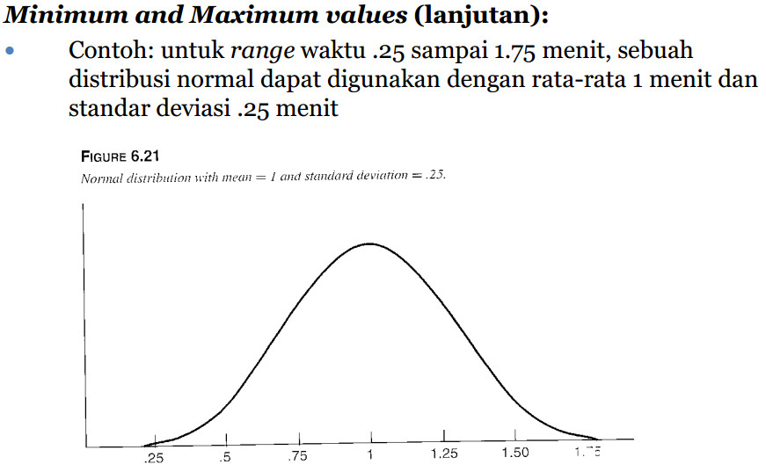
Memilih distribusi bila data tidak tersedia

Slide 39
Memilih distribusi bila data tidak tersedia
Nilai Minimum, Most Likely, and Maximum
Contoh:
  Dari 2 sampai 15 dengan kemungkinan terbesar 5 menit untuk memperbaiki sebuah mesin.
  Dari 3 sampai 5 menit dengan kemungkinan terbesar 2.5 menit waktu antar kedatangan pelanggan
  Dari 1 sampai 3 menit dengan kemungkinan terbesar 1.5 menit untuk melengkapi purchase order).
Gunakan distribusi triangular atau beta

Slide 40
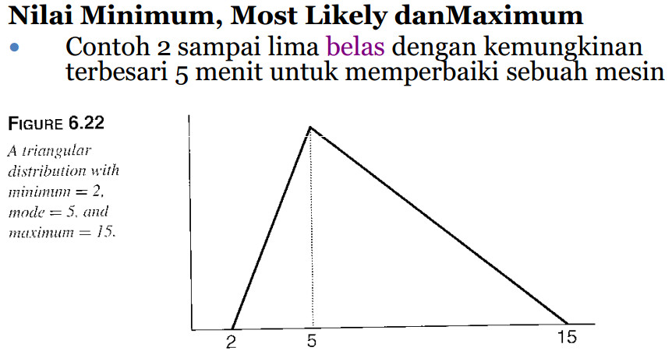
Memilih distribusi bila data tidak tersedia

Slide 41
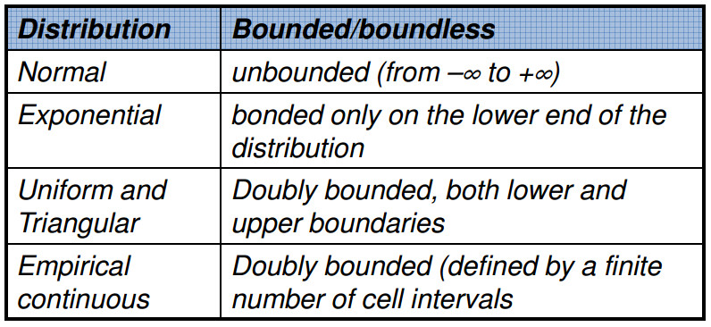
Distribusi Bounded vs. Boundless
Distribusi teoritis kontinu dapat dibatasi (rangkapatau tunggal) atau tidak terbatas (bounded (doubly or singly) or unbounded)

Slide 42
Pemodelan Probabilitas Diskrit
Menggunakan Distribusi Kontinu
Distribusi probabilitas diskrit lebih jarang digunakan dalam simulasi dibanding distribusi probabilitas kontinu.
Dalam simulasi, setiap peristiwa untuk membangkitkan nilai dari sebuah distribusi probabilitas diskrit lebih melibatkan pembangkitan nilai integer dibanding nilai nyata.
Salah satu caranya adalah dengan menggunakan distribusi kontinu, dimana nilai pecahan dapat dibuang.

Slide 43
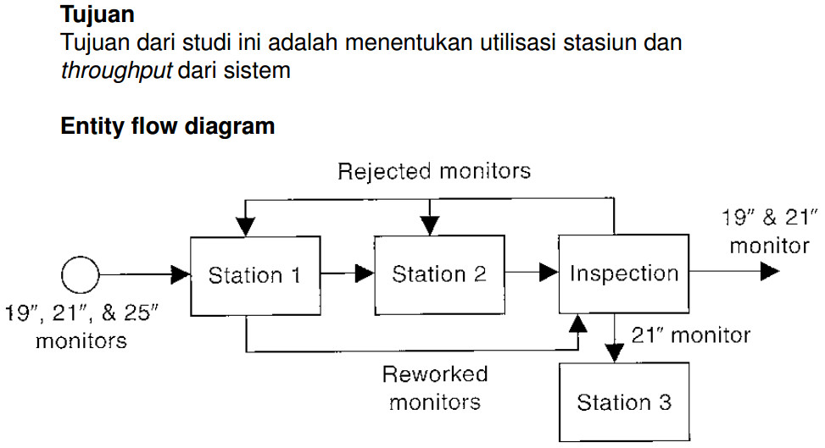
Dokumentasi dan Persetujuan Data
Contoh Dokumentasi Data

Slide 44
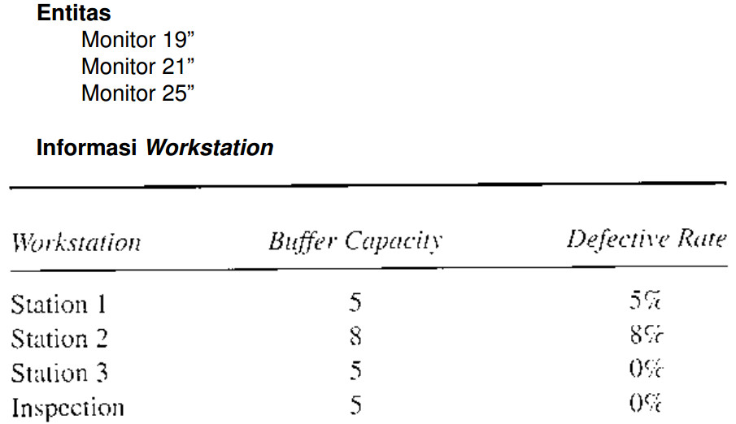
Contoh Dokumentasi Data (lanjutan)

Slide 45
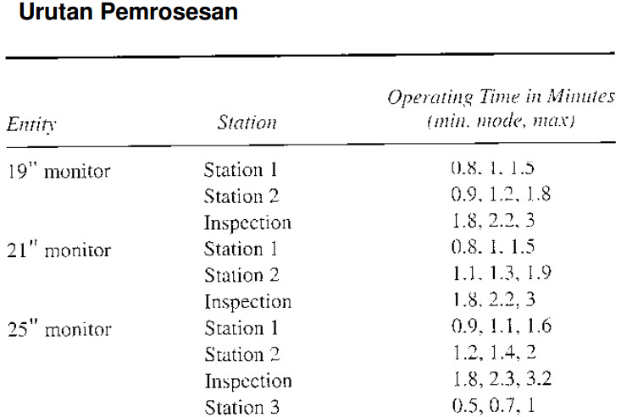
Contoh Dokumentasi Data (lanjutan)

Slide 46
Contoh Dokumentasi Data (lanjutan)
Menangani Monitor yang rusak:
Monitor rusak dideteksi saat pemeriksaan dan dipindahkan ke stasiun yang membuat masalah.
Monitor yang menunggu pada stasiun untuk diperbaiki memiliki prioritas lebih tinggi daripada monitor yang baru datang.
Monitor yang telah diperbaiki dikembalikan ke pemeriksaan.
Monitor yang telah diperbaiki hanya memiliki kesempatan 2% untuk rusak lagi, dan kalau hal itu terjadi maka akan diambil dari sistem.

Slide 47
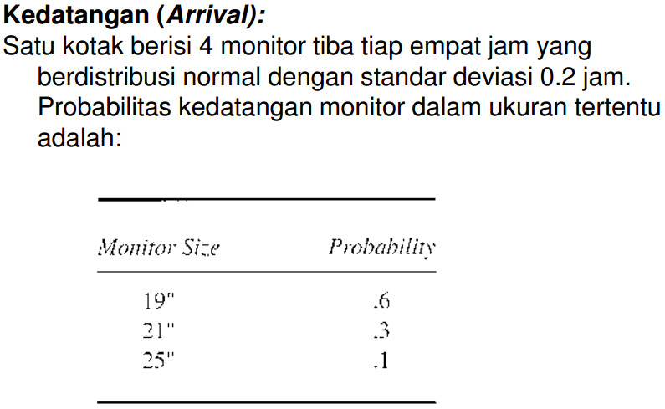
Contoh Dokumentasi Data (lanjutan)

Slide 48
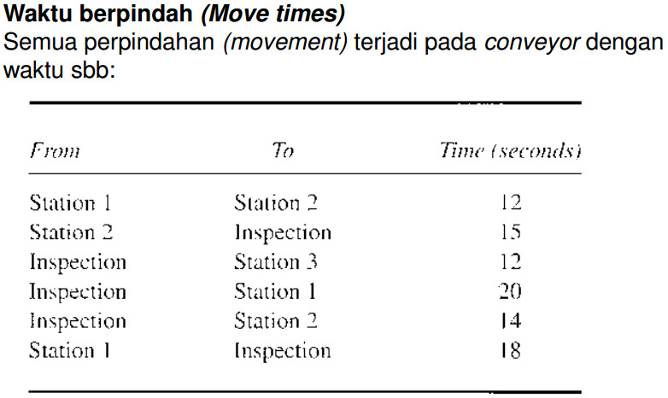
Contoh Dokumentasi Data (lanjutan)

Slide 49
Contoh Dokumentasi Data (lanjutan)
Pemicu Gerakan (Move Triggers)
Entitas berpindah dari satu lokasi ke lokasi berikutnya berdasarkan kapasitas yang tersedia pada buffer input pada lokasi berikutnya.
Jadwal Kerja (Work Schedule)
Stasiun dijadwalkan beroperasi delapan jam per hari.
Daftar asumsi (Assumption List)
tidak ada downtimes (downtimes sangat jarang terjadi).
Dedicated operator pada masing-masing workstation selalu tersedia dalam waktu kerja yang terjadwal.
Waktu perbaikan setengah dari waktu operasi normal.
Waktu Simulasi dan replikasi (Simulation Time and Replication)
Simulasi dilakukan untuk 40 jam (10 jam warm-up). Terdapat lima replikasi.

Slide 50
T E R I M A K A S I H

